Slide 1
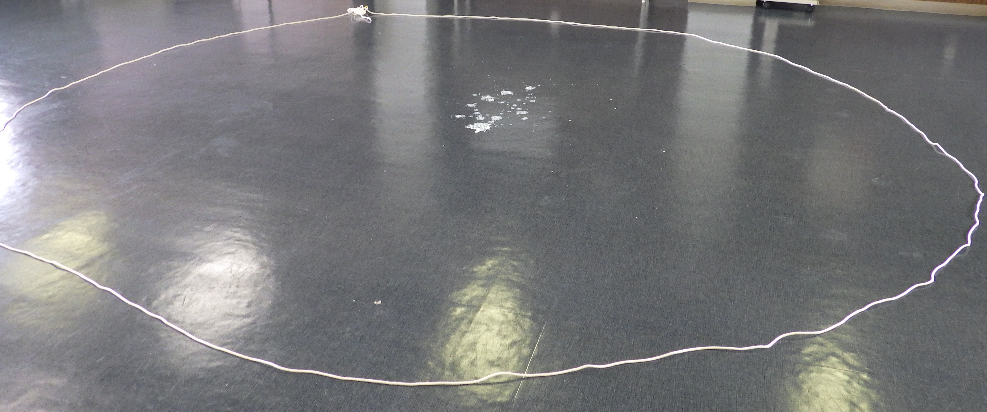
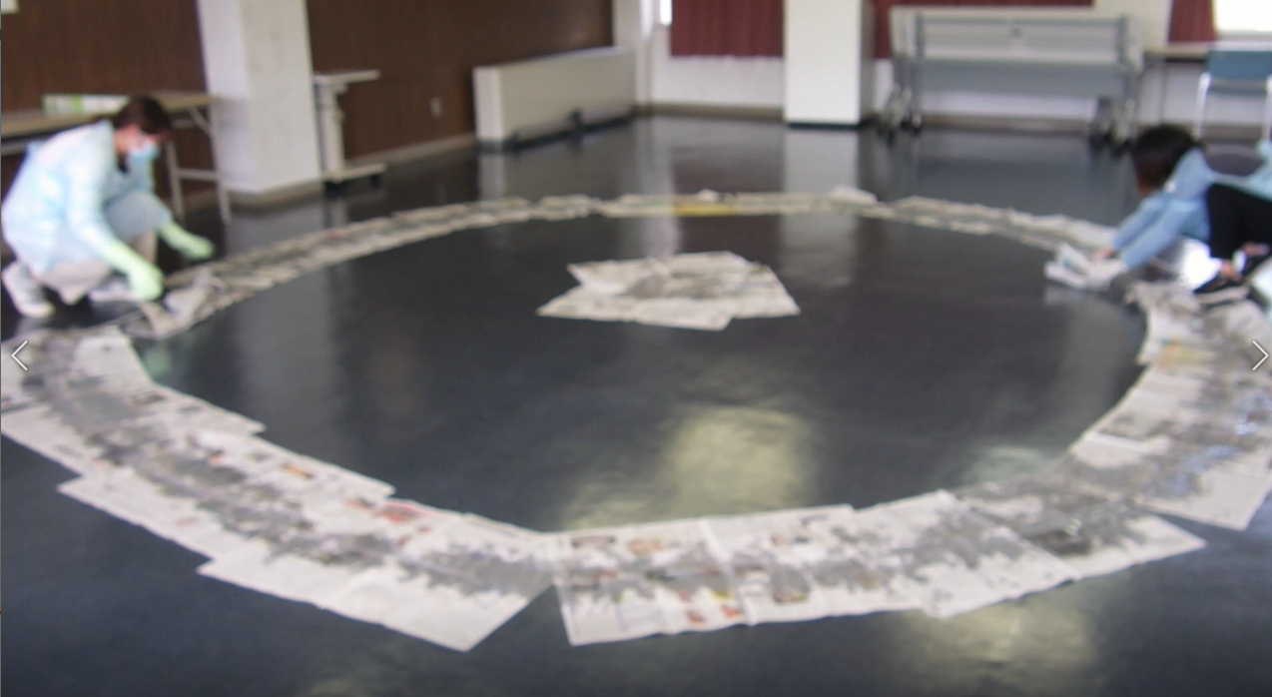
感染性胃腸炎発生時
アクションカード
2.5ｍ
汚染区域
汚染区域
清潔区域
清潔区域
中心部から半径2.5ｍ以内を確実に消毒しましょう
（外側から内側にふき取る）
福井県奥越健康福祉センター
令和５年７月作成

Slide 2

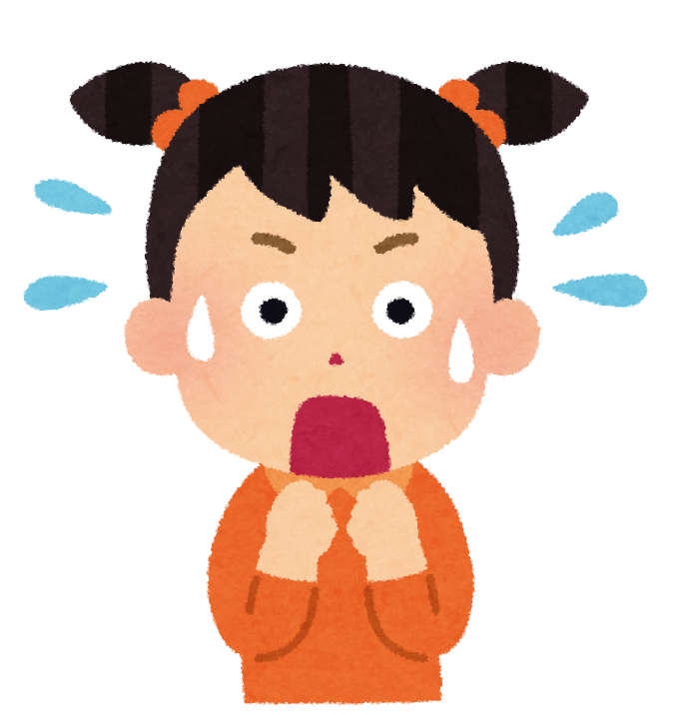
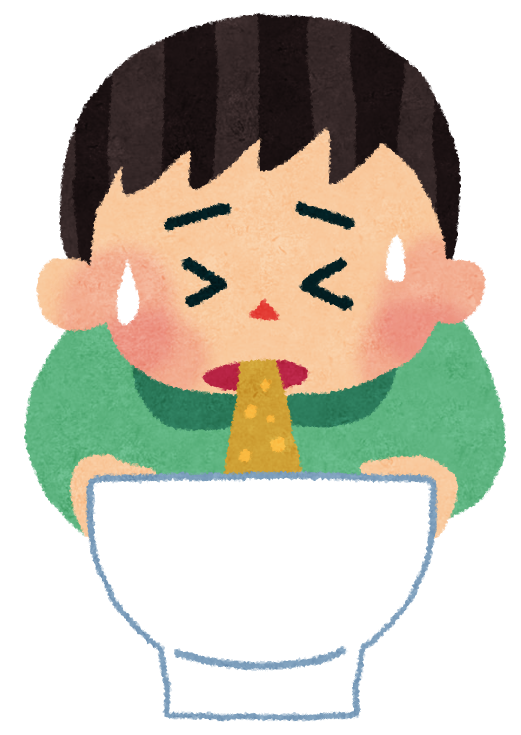

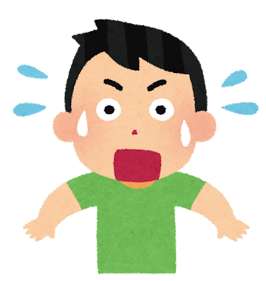
はじめに
このアクションカードは、園内で園児による感染性胃腸炎を疑う嘔吐が発生した場合を想定したものである。
職員が迅速に連携し感染対策、二次拡大予防ができるよう整理した。
想定としては、嘔吐した園児の半径２～３ｍ以内に複数の他児がおり、保育士は当時患児から３ｍ以上離れたところで、観察していた。
職員A
（発見者）
半径2.5ｍ

Slide 3
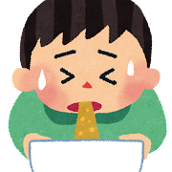


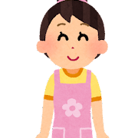

感染性胃腸炎発生時アクションカード（嘔吐編）
嘔吐
 |  | 応援要請・受理 | 換気・ゾーニング | 隔離・誘導 | 消毒・処理 | 報告
 | 発見 | □B、C、Dに応援要請 【A-1】 | □トリアージ
 |  |  | □ゾーニング 【B-2】 | □ゾーニング 【B-2】 □防護服着用 【防護服着用】 | □汚物処理 【嘔吐物処理】 □消毒
 |  | □Aからの応援受理 【C-1】 | □換気 【C-2】 | □清潔区域にいる無症状園児の誘導 【C-３】 | □汚物処理 【嘔吐物処理】 □消毒
 |  | □Aからの応援受理 【D-1】 | □嘔吐物処理セット取りに行く | □防護服着用 【防護服着用】 □汚染区域にいた園児の誘導 【D-４】
 |  |  |  |  |  | □報告
時間の流れ
職員A（発見者）
職員B
（リーダー役）
職員C（補助役）
職員D （応援役）
上席職員
【 】はアクションカードNO

Slide 4
嘔吐発生時処理に必要な物品
物 品 | 数 | 配備場所 | 物 品 | 数 | 配備場所
ごみ箱（バケツ） | １個​ |  | 新聞紙 | ５日分程度
次亜塩素酸ナトリウム​ | １本​ |  | ペーパータオル | １束
使い捨て袖付きガウン​ | ３枚​ |  | 袋（二次嘔吐用） | １～２枚
使い捨て手袋​ | ６セット以上​ |  | ゴミ袋（大） | ２枚
使い捨てマスク​ | ３枚​ |  | ビニール袋 | 大、小 ２枚ずつ
使い捨てビニール靴カバー | １組 |  | ペットボトル （５００㎖） | ２本
雑巾 | １枚

Slide 5
バケツ
ごみ箱
ビニール袋大を設置して清潔ゾーンに置く
内側に吐物などを入れる
汚染防止のため、袋の縁は内側に巻き込む
消毒液を吸った紙の重みでビニールの端がバケツの内側に入り込む危険性があるため、しっかりとバケツに袋をセットする
ビニール袋
バケツ
内側に巻き込む

Slide 6


次亜塩素酸ナトリウムの薄め方
（台所用塩素系漂白剤５％を原液とした場合）
通常のお掃除用
ドアノブ・手すりなど
汚染がひどい場所用
嘔吐物や便がついた床や衣類・便器など
500ｍｌのペットボトル1 本の水に
キャップ杯（5ｍｌ）の漂白剤を加える
500ｍｌのペットボトル1 本の水に
キャップ10杯（５0ｍｌ）の漂白剤を加える
消毒液
0.05％
消毒液
0.5％
注意： 手袋をして取り扱う。
換気を十分にする。
金属に使用した場合、きれいな水で拭き取る。
うすめた液は1回分を準備、密閉し直射日光に当てない。
まちがって飲まないように、消毒液と大きく表示する。
Notes:
次亜塩素酸ナトリウムの薄め方です。
ます次亜塩素酸ナトリウムとは、市販の塩素系消毒剤でいうとハイターやブリーチなどで、ワイドハイターは酸素系漂白剤で塩素系ではないため効果はありません、
塩素系漂白剤５％を原液とした場合の
消毒薬は平時から用意しておきましょう
・薄めた薬液は、1回分を準備し、しっかり密封し直射日光に当てずに保存すれば1週間程度は保存可能です。
（５％＝５万ｐｐｍ。キャップ２杯＝５％×１０ｍｌ÷５００ｍｌ＝0.1％＝1000ｐｐｍ）

Slide 7



A－１ 嘔吐を発見した職員A（発見者）
感染性胃腸炎疑似例発生時アクションカード例
職員B
職員C
職員D

Slide 8
A－１ 嘔吐を発見した職員A（発見者）
★職員B、C、Dに応援依頼
職員（B）に汚染区域の区分けとリーダーを依頼
職員（C）に換気を依頼
職員（D）に嘔吐物処理セットを持ってくるよう依頼

Slide 9

A－2 職員A（発見者）
れっど君大丈夫だよ、
袋持ってきたからね。

Slide 10
A－2 職員A（発見者）
感染性胃腸炎疑似例発生時アクションカード例
★園児たちのケア
袋を持って、嘔吐した園児に後ろから近づき、
二次嘔吐にそなえ袋を渡し、声をかけ安心させる
（他職員が防護服を着用するまで落ち着くよう
適宜声かけなど）。

Slide 11
A－３ 職員A（発見者）
きいちゃんは
そこで待っててね
みどり君は
後で迎えに来るからちょっと待っててね
清潔区域
職員A
（発見者）
半径2.5ｍ
れっど君
汚染区域
きいちゃん
みどり君
職員B
（リーダー役）

Slide 12
A－３ 職員A（発見者）
感染性胃腸炎疑似例発生時アクションカード例
★トリアージ
清潔区域にいる園児と汚染区域にいる園児を
トリアージする

Slide 13


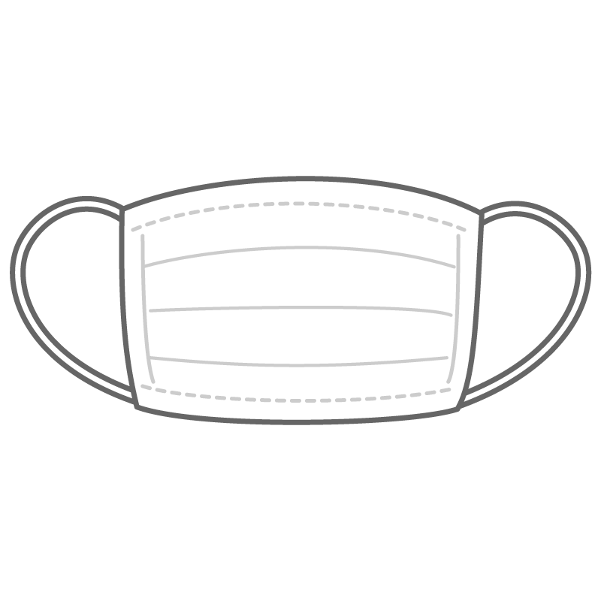
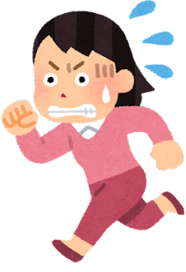
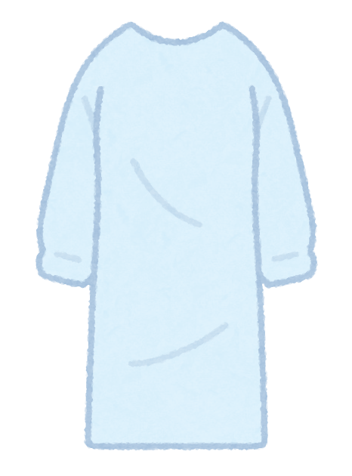
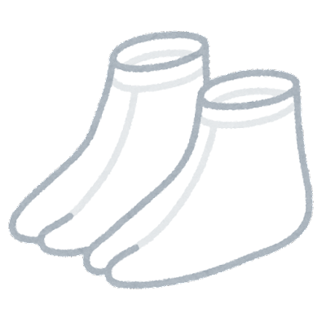
A－４ 職員A（発見者）
感染性胃腸炎疑似例発生時アクションカード例
汚染区域
職員B
足裏消毒用雑巾

Slide 14
A－４ 職員A（発見者）
★汚染区域から退避する
B職員（リーダー役）が防護服を着たら嘔吐
した児を引き継ぎ、足裏の消毒をして汚染
区域から出る。
その後、汚染児とともに別室で、手洗い、うがい、
着替えをする。

Slide 15
B－1 職員B（リーダー）
リーダーとして動いてください。
汚染区域と清潔区域を分けてください。

Slide 16
B－1 職員B（リーダー）
★職員Aからの応援要請を受諾
自分以外にも、できるだけ多くの職員で集まる。

Slide 17

B－２ 職員B（リーダー）
清潔区域
ここから中には入らないでね
半径2.5ｍ
汚染区域
は～い

Slide 18
B－２ 職員B（リーダー）
★汚染区域と清潔区域の区分け
・半径2.5ｍ以内を汚染区域とし、その外側は清
潔区域とする。
・大体の位置で身体を使ってこれ以上近づかない
よう子どもに伝える。
Notes:
園児に近づかないように声掛け

Slide 19
B－３ 職員B（リーダー）
C先生、清潔区域にいる
みどり君たちを
避難させてあげてください

Slide 20
B－３ 職員B（リーダー）
★職員Cに指示
清潔区域（汚染区域外）の園児の避難・誘導
を職員Cに依頼する。
⇒C-2を参照

Slide 21
B－４ 職員B（リーダー）

Slide 22
B－４ 職員B（リーダー）
★防護服を着用する
⇒防護服の着用ACを参照

Slide 23
B－５ 職員B（リーダー）
D先生、防護服を着て
足裏消毒用の雑巾を作り園児を誘導しましょう

Slide 24
B－５ 職員B（リーダー）
★職員Dに指示
職員Dに
「防護服を着用してください」、
「足裏消毒用の雑巾と消毒用の次亜塩素酸
ナトリウムを持って来てください」
と、指示する。

Slide 25
B－６ 職員B（リーダー）
足裏消毒用雑巾
充分な消毒液で浸す
半径2.5ｍ
職員A
（発見者）
れっど君
汚染区域
きいちゃん
職員D
清潔区域

Slide 26
B－６ 職員B（リーダー）
★足裏消毒を作る
汚染区域の外側に雑巾をしき、消毒液を満たして足裏消毒とする（職員Dと共に）
⇒D-3参照
Notes:
着衣後
本来、清潔・汚染が目に見えない新聞で区域分けをする（円を描く）
足袋脱ぐための純汚染区域を作る

Slide 27
B－７ 職員B（リーダー）
足裏消毒用雑巾
きいちゃんから消毒しようね
半径2.5ｍ
きいちゃん
職員A
（発見者）
れっど君
職員D
汚染区域
清潔区域

Slide 28
B－７ 職員B（リーダー）
★園児たちを順次誘導する
・園児を落ち着かせ、嘔吐した園児から遠
い順に足裏消毒に誘導する
⇒D-4参照
・最後に嘔吐した児を応援職員Aに引き継ぐ
Notes:
清潔区域にいる先生に園児の着替え消毒をお願いする。（繰り返し）
最後に、発見者先生→患児

Slide 29
B－８ 職員B（リーダー）
D先生、汚染区域の境界線に新聞紙を引いてください

Slide 30
B－８ 職員B（リーダー）
★職員Dに指示
職員Dに汚染区域と清潔区域の境界線に
新聞紙を引き、消毒の手伝いを依頼する。
⇒D-5を参照
Notes:
説明しながら着衣
防護服の着用について、嘔吐物処理手順の３ページ目をご覧ください。
マスク→シューズカバー→ガウン→２重手袋の順に着る

Slide 31



B－９ 職員B（リーダー）
汚染区域
清潔区域

Slide 32
B－９ 職員B（リーダー）
★汚染区域内の消毒と嘔吐物処理をする
⇒嘔吐物処理ACを参照
Notes:
園児全員を清潔区域に移動させたら消毒
吐物・周りに敷いた新聞紙にかける。
10分放置。
清潔区域に行く場合には純汚染区域でシューズカバーを脱ぐ（脱ぐときに感染リスクがあるため防護服は着たままのほうが良い）
10分後。
①袋をもって吐物の処理
②周囲から中心に向けふき取っていく（１方向に）
③職員１名が先に防護服脱ぐ（説明しながら。手袋→ガウン→マスク）
④袋を縛る（中の空気を浴びないように袋の口を自分とは反対方向に向ける）
⑤他の職員が持ってきた袋に捨てる。
⑥防護服を脱ぐ
⑦手洗い・消毒

Slide 33
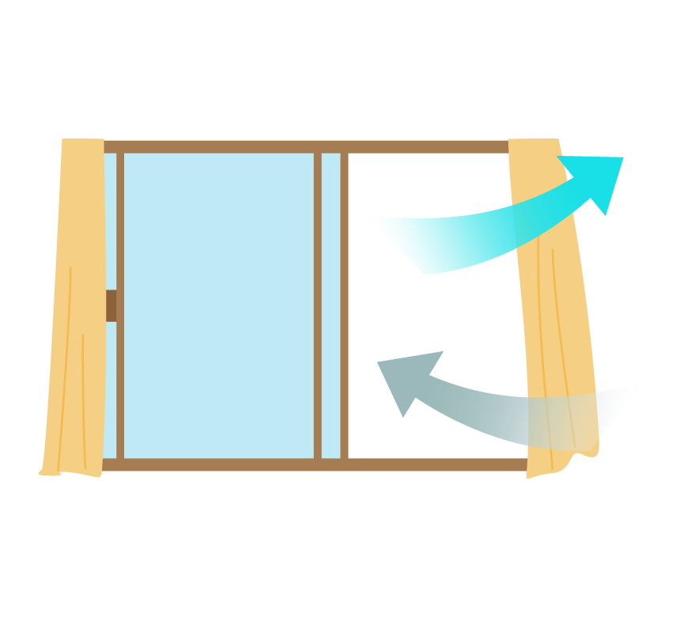
C－1 職員C（無症状園児を避難させ消毒手伝う人）

Slide 34
C－1 職員C（無症状園児を避難させ消毒手伝う人）
★職員Aからの応援要請を受諾
★窓を開けて換気する
できるだけ多くの職員を集める。

Slide 35
C－２ 職員C（無症状園児を避難させ消毒手伝う人）
みどり君、服は汚れてない？
別のお部屋に行きましょう。
汚染区域
みどり君
清潔区域

Slide 36
C－２ 職員C（無症状園児を避難させ消毒手伝う人）
★他の園児の確認
清潔区域にいる他の園児に嘔吐物の汚染がないか、
確認する
★無症状園児の避難
無症状児は安全に保育ができる場所へと移動させ
る。他職員に引き継ぎ、嘔吐処理の手伝いのため
に戻る。

Slide 37
C－３ 職員C（無症状園児を避難させ消毒手伝う人）

Slide 38
C－３ 職員C（無症状園児を避難させ消毒手伝う人）
★防護服を着用
⇒防護服着用AC参考

Slide 39
C－４ 職員C（無症状園児を避難させ消毒手伝う人）
消毒の向き
汚染区域
職員D

Slide 40
C－４ 職員C（無症状園児を避難させ消毒手伝う人）
★職員B、Dと協力して嘔吐物を処理する
・汚染区域との境界線上に新聞紙を引く、ビニー
ル袋の受け渡しやごみ箱を適宜移動させる
・床の消毒の際、清潔ゾーンから消毒液を掛ける
・消毒液を掛けた新聞紙で外から内側にかけて床
を消毒、拭き上げる
⇒嘔吐物処理AC参照

Slide 41
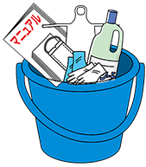
D－１ 職員D（嘔吐児をケアする人）

Slide 42
D－１ 職員D（嘔吐児をケアする人）
★Aからの応援要請を受諾
吐物処理セットを取りに行く
できるだけ多くの職員を集める

Slide 43
D－２ 職員D（嘔吐児をケアする人）

Slide 44
D－２ 職員D（嘔吐児をケアする人）
★防護服を着用する
⇒防護服着用AC参考

Slide 45
D－３ 職員D（嘔吐児をケアする人）
足裏消毒用雑巾
充分な消毒液で浸す
半径2.5ｍ
職員A
（発見者）
れっど君
職員B
汚染区域
きいちゃん
清潔区域

Slide 46
D－３ 職員D（嘔吐児をケアする人）
★足裏消毒を作る
職員Bと一緒に汚染区域の外側に雑巾をしき、消毒液を満たして足裏消毒とする

Slide 47
D－４ 職員D（嘔吐児をケアする人）
足裏消毒用雑巾
きいちゃんから消毒しようね
職員B
半径2.5ｍ
きいちゃん
職員A
（発見者）
れっど君
汚染区域
清潔区域

Slide 48
D－４ 職員D（嘔吐児をケアする人）
★汚染区内の園児を誘導を補助
・汚染区域にいる園児の近くにいた園児から順に
清潔区域へ誘導する
・適宜、足裏消毒を持って足裏消毒を移動させる
などして清潔区域に出る際足の裏の消毒をする

Slide 49
D－５ 職員D（嘔吐児をケアする人）
消毒の向き
汚染区域
職員B
職員C

Slide 50
D－５ 職員D（嘔吐児をケアする人）
★職員B、Cと協力して嘔吐物を処理する
・汚染区域との境界線上に新聞紙を引く、ビニール
袋の受け渡しやごみ箱を適宜移動させる
・床の消毒の際、清潔ゾーンから消毒液を掛ける
・消毒液を掛けた新聞紙で外から内側にかけて床を
消毒し、拭き上げる
⇒嘔吐物処理AC参照

Slide 51
上席職員
※代行順位を決めておく
園児の保護者に連絡してお迎えをお願いする。
嘔吐、下痢等の感染性胃腸炎と思われる症状
を呈する園児が出てきたら、園医に相談する。
保健所に相談する（１０名まで待たない）。
保健所の指示により報告書を提出する。
報告書の保管場所を決めておく。
園からのお知らせにて、感染性胃腸炎の発生と、家庭での健康観察、体調不良時の欠席を喚起する。

